Slide 1
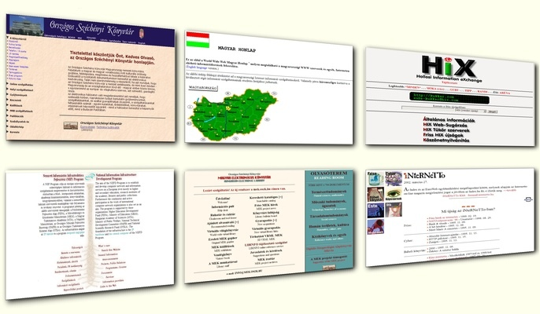
Drótos László OSZK E-könyvtári Szolgáltatások Osztály Az internet archiválása, mint könyvtári feladat
„A jövő könyvtára felé...” webinárium-sorozat
II. Rákóczi Ferenc Megyei és Városi Könyvtár Miskolc, 2017. június 1.

Slide 2
A legnézettebb tartalom az interneten?
404 PAGE NOT FOUND!
Egyben önálló kortárs művészeti ág is:

Slide 5
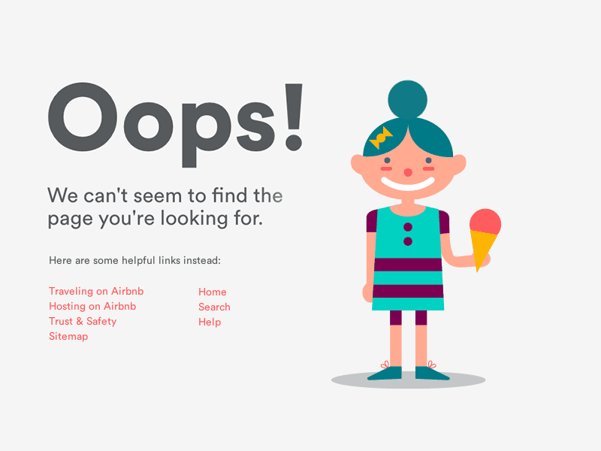

Slide 6
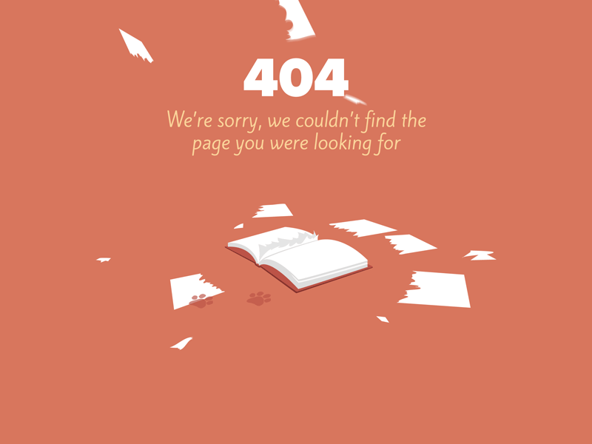

Slide 7
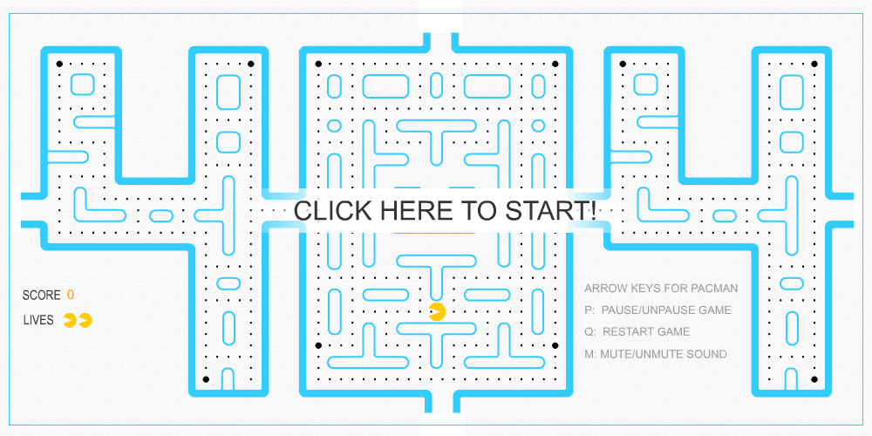
Ha elég kreatív a 404-es hibaoldal, akkor a felhasználó talán elfelejti, hogy miért is jött, vagy legalábbis nem bosszankodik annyira - de biztos, hogy nincs ennél jobb megoldás?

Slide 8
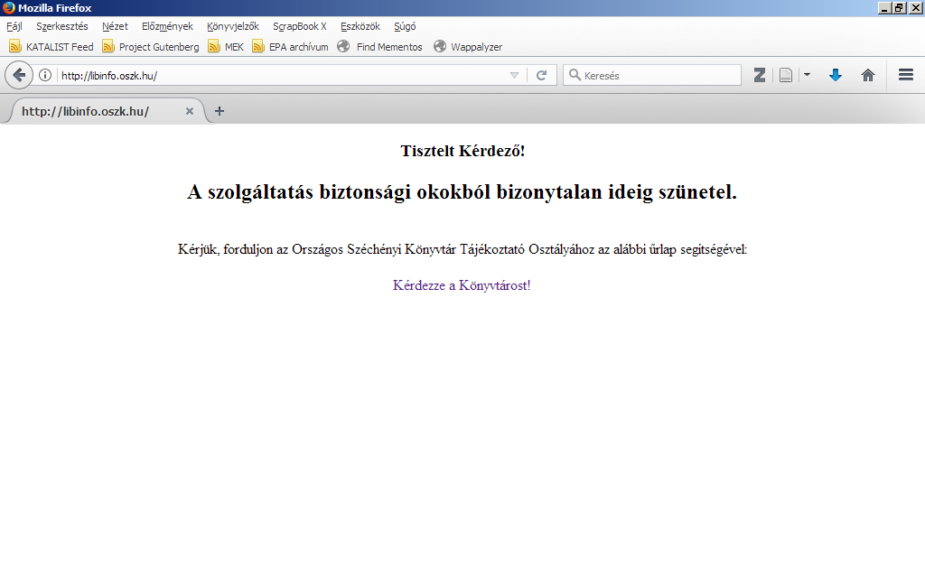
Lássunk egy példát: http://libinfo.oszk.hu
A Find Mementos gombbal megnézhetők a weboldal korábbi állapotai...

Slide 9
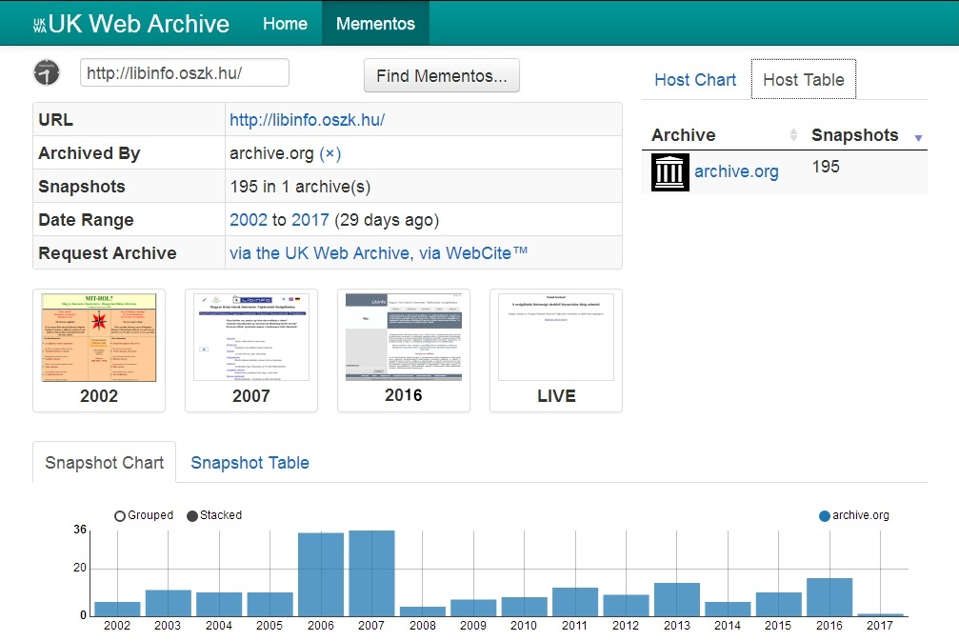
... amennyiben azokat valahol megőrizték. A Libinfo honlapról 195 mentés van az Internet Archive-ban. Ezek a Snapshot Table feliratra kattintva listázhatók ki.

Slide 10
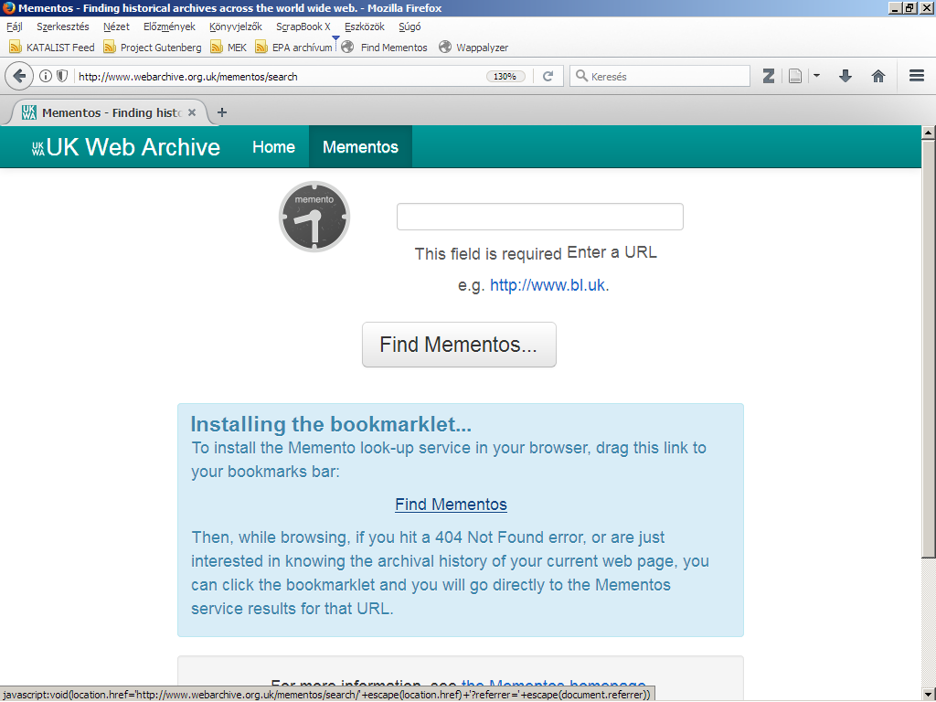
A webarchive.org.uk/mementos oldalon a „Find Mementos” linket az egérrel megfogva húzzuk rá a könyvjelző eszköztárunkra, és megjelenik a gomb.

Slide 11
Miről lesz szó?
Ki?
Mit?
Hogyan?
Mivel?
Miért?
Hol tartunk?
Hová kellene eljutni?

Slide 12
Ki?
Magánemberek: érdeklődési körhöz, kutatási témához anyaggyűjtés miatt, vagy a saját ill. családtagjaik virtuális élete megőrzésének érdekében (könyvtárosi segítséggel, könyvtári oktatással, útmutatókkal)
Vállalatok: saját online felületeik megőrzése cégtörténeti, ill. vitás esetekben bizonyítási célból, valamint a versenytársak és az adott piaci szegmens digitális információnak gyűjtése és kielemzése (adatbányászat) céljából (vállalati könyvtáros vagy infobróker bevonásával)

Slide 13
Ki?
Intézmények: az intézmény vagy szervezet történetének dokumentálása céljából, jogszabályi előírás miatt (pl. kormányzati szerveknél), az intézmény szakterületével, feladatával kapcsolatos információforrások megőrzése érdekében (a helyi könyvtár és/vagy levéltár részvételével)
Közgyűjtemények: a saját gyűjtőkörükbe tartozó digitálisan születő kultúra megőrzése az utókor számára és kutathatóvá tétele már a jelenben is (nemzeti, köz- és szakkönyvtárak, levéltárak, múzeumok, audiovizuális archívumok)

Slide 14
Mit?
Legkönnyebben a web őrizhető meg, annak is a hagyományos formája, amely viszonylag jól begyűjthető és elraktározható automatikus vagy félautomatikus módszerekkel.
De ez a „felszíni web” csak kis töredéke a teljes webnek. A „mély web” és a „sötét web” elérhetetlen a keresőgépek és az archiváló rendszerek robotjai számára.
A dinamikusan generált oldalakból álló webkettes felületek (pl. Facebook, Twitter, Instagram, Flickr, Tumblr) csak emberi közreműködéssel, vagy emberi viselkedést szimuláló szoftverekkel menthetők.

Slide 15
Mit?
Szintén nagy kihívás a hang és videó tartalmak (főként a sugárzott média) mentése és kereshetővé, szolgáltathatóvá tétele – már csak azok hatalmas tárhelyigénye miatt is (pl. YouTube, Vimeo, Twitch, Ustream, Facebook Live, SoundCloud, internetes rádiók és televíziók).
A rengeteg mobil és asztali alkalmazás (pl. WhatsApp, Skype), amelyek gyakran saját „szabvány” szerint kommunikálnak a központi szerverrel, valamint a szerver nélküli (peer-to-peer) rendszerek tartalmának megőrzése pedig megint egy másfajta technikai problémát jelent.

Slide 16
Hogyan?
Válogatva (pl. intézménytípus, műfaj, téma, esemény, híres ember szerint).
Válogatás nélkül (pl. aldomén, országdomén, nemzeti webtér, globális webtér mentése).
Szabályozottan (pl. kötelespéldány törvény, szerzői jogi törvény, személyes és üzleti adatok védelme).
Szervezetten (pl. munkamegosztás a közgyűjtemények között, együttműködés a tartalomszolgáltatókkal, szabványos megoldások, összekapcsolt archívumok).
Fenntarthatóan (pl. állami és EU-s költségvetés, tudományos kutatási alap, pályázatok, szponzorálás, fizetős szolgáltatások).

Slide 17
Mivel?
Az internetezéshez használt szoftverek (pl. böngészők, levelezők, csevegőprogramok) saját mentési, exportálási, naplózási funkcióival.
Kiegészítők (pl. böngészőbe beépülő modulok) telepítésével.
Önálló archiváló szoftverek, alkalmazások, rendszerek segítségével (PC-n, mobilon, intézményi szerveren).
Felhőszolgáltatások (pl. erre szakosodott cégek, szervezetek, könyvtárak és egyéb intézmények webarchiváló rendszereinek) igénybevételével.

Slide 18
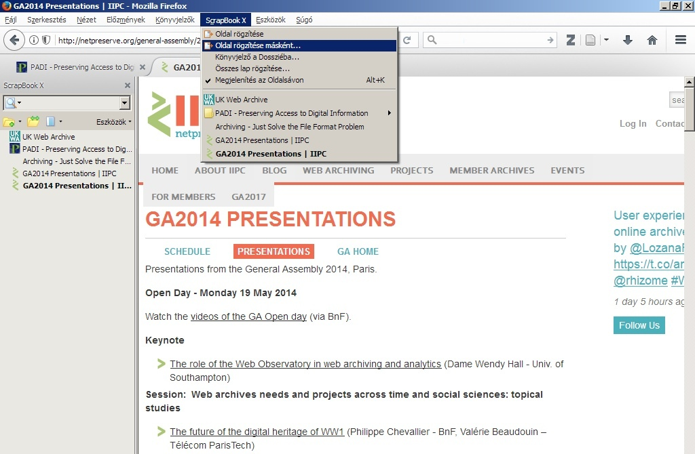
Példák: ScrapBook X
Ingyenes Firefox kiegészítő weboldalak letöltésére és a mentések kezelésére.

Slide 19
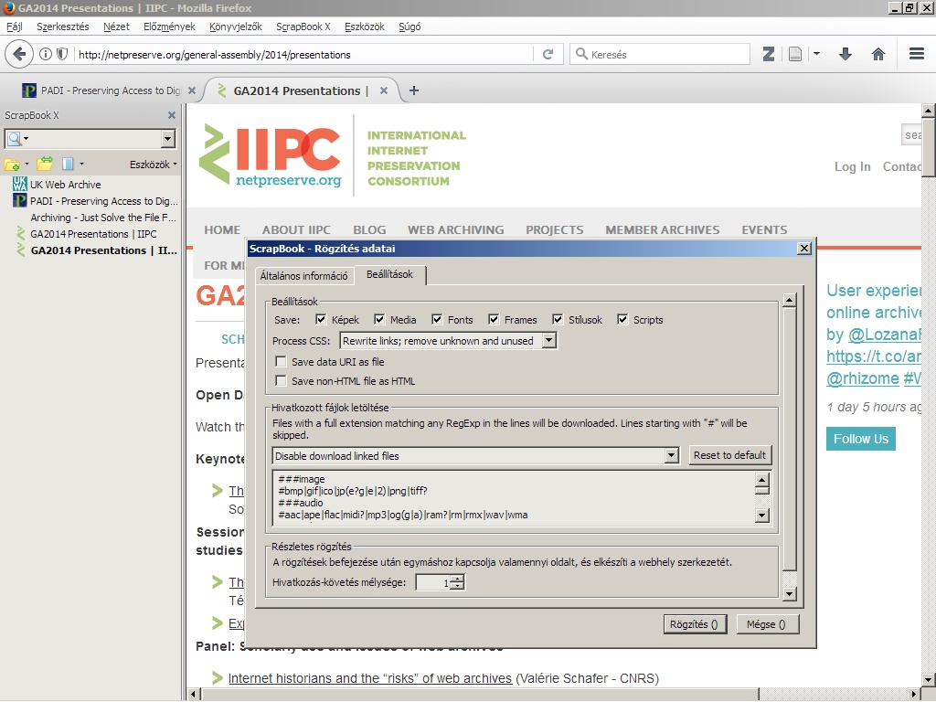
A letöltés különféle szempontok szerint szabályozható.

Slide 20
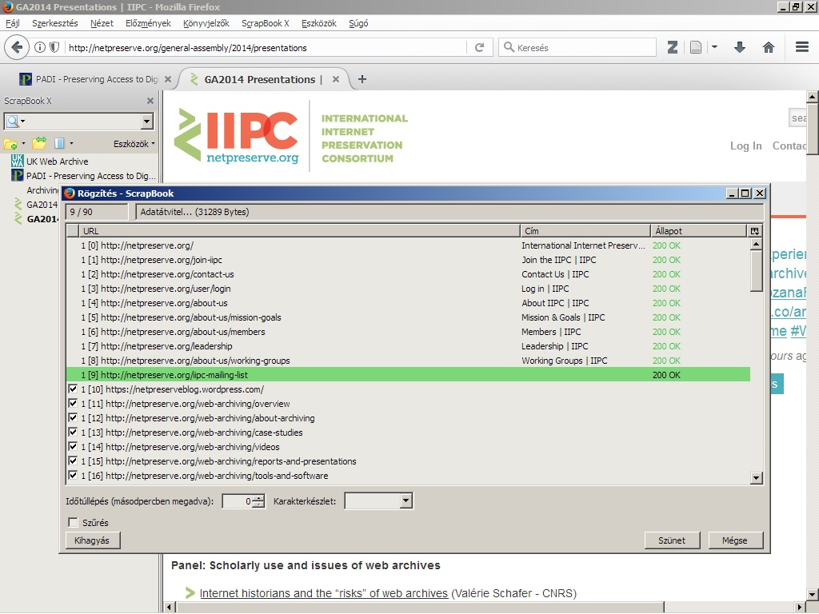
A mentési folyamat felügyelhető, menet közben is be lehet avatkozni.

Slide 21
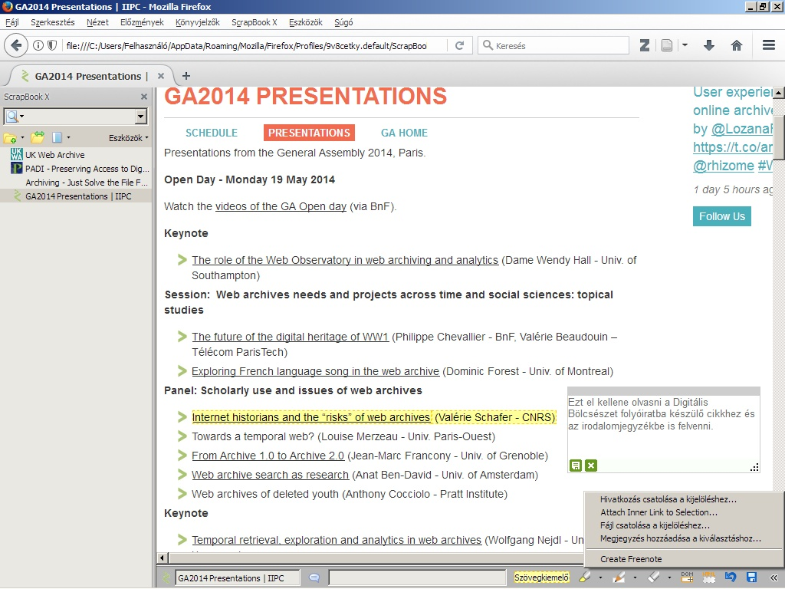
A lementett oldalak kereshetők, szerkeszthetők, jegyzetelhetők, összefűzhetők.

Slide 22
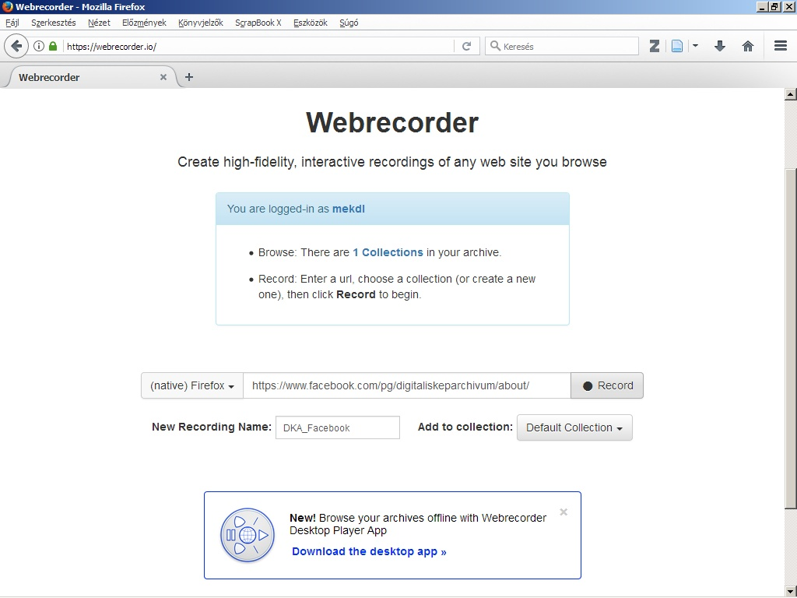
Példák: Webrecorder
Ingyenes szolgáltatás böngészések videómagnószerű rögzítésére.

Slide 23
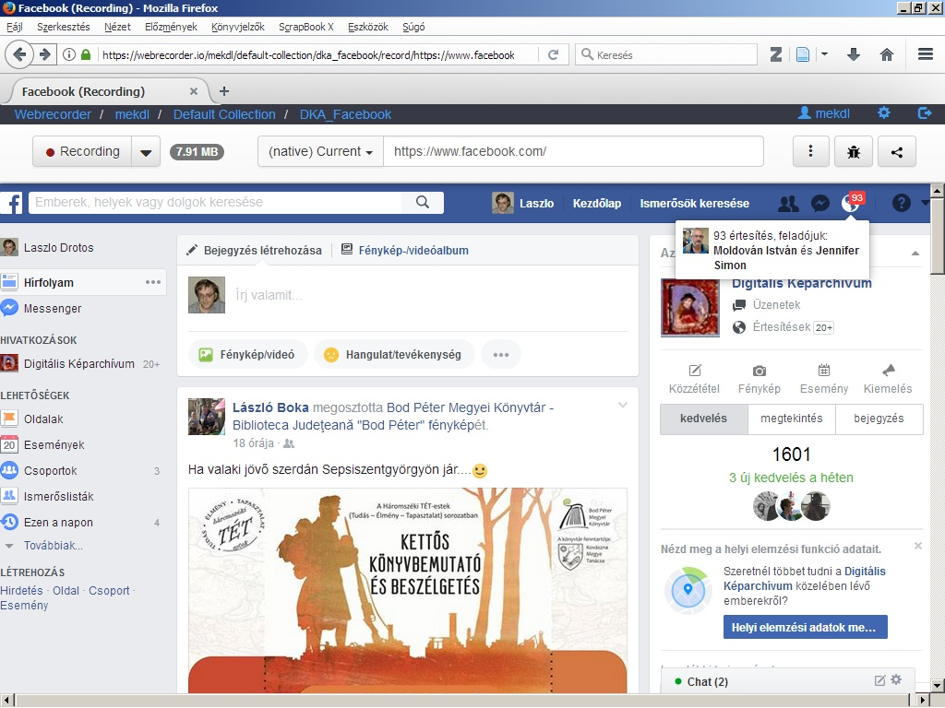
Ideális megoldás például a közösségi média archiválására.

Slide 24
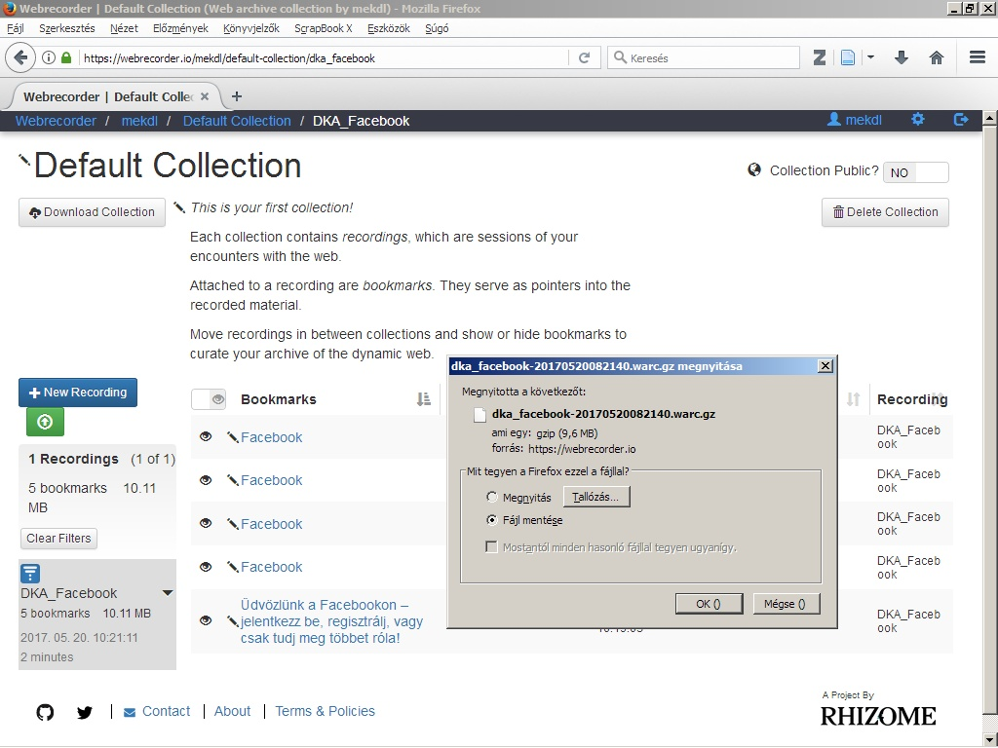
A mentések a webrecorder.io tárhelyről WARC formátumban letölthetők...

Slide 25
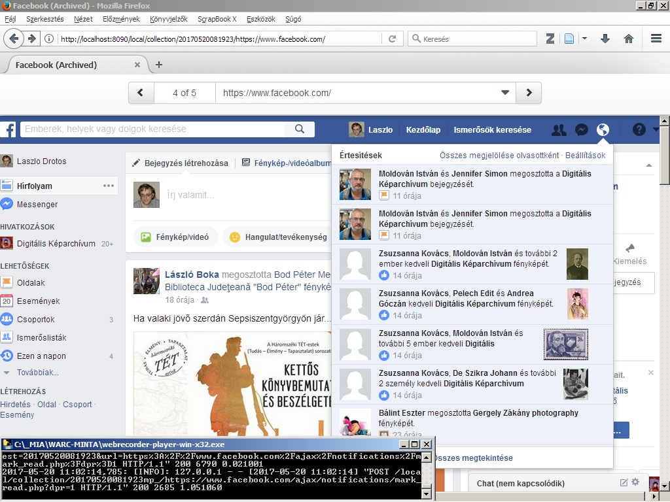
... és a Webrecorder Player-rel visszanézhetők egy saját webszerverről.

Slide 26
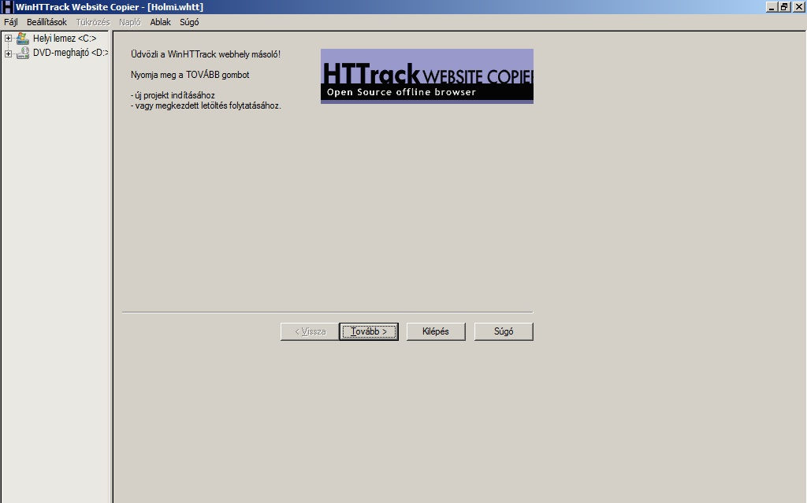
Példák: HTTrack
Ingyenes webhely letöltő szoftver Windows-ra, magyar felülettel.

Slide 27
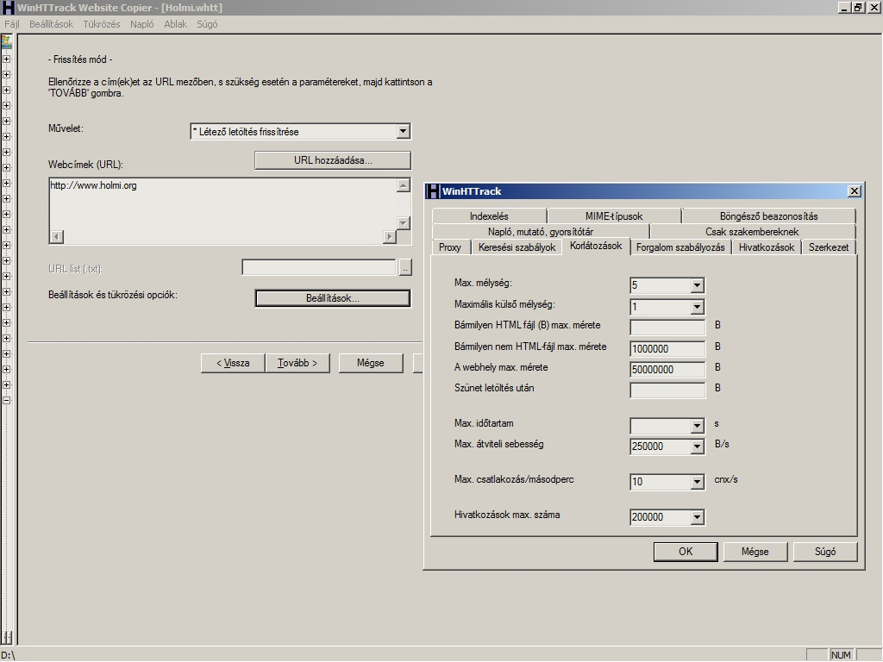
A letöltés előtt – és részben közben is – rengeteg paraméter beállítható.

Slide 28
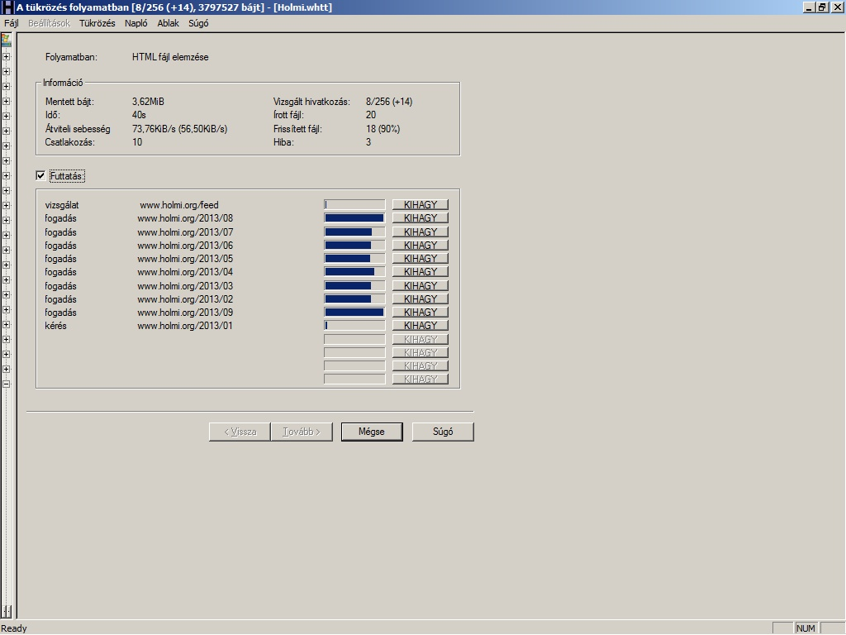
A letöltés állása folyamatosan látszik, a szükségtelen fájlok kihagyhatók.

Slide 29
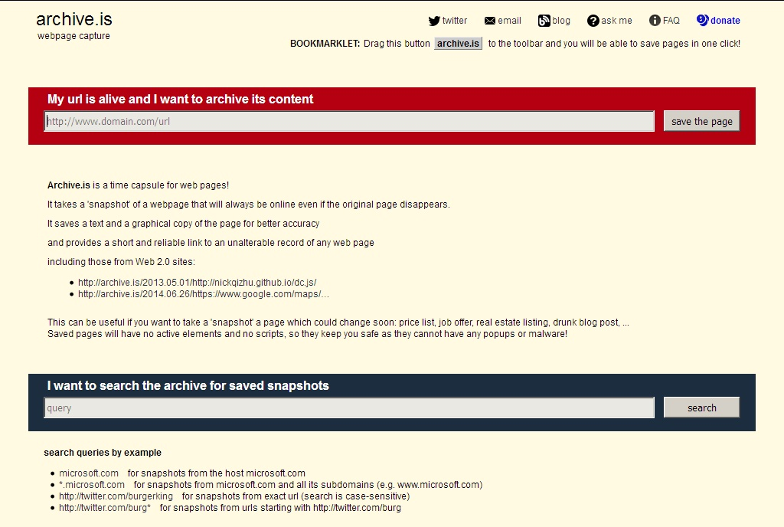
Példák: archive.is
Ingyenes, igény szerinti weboldal archiváló szolgáltatás.

Slide 30
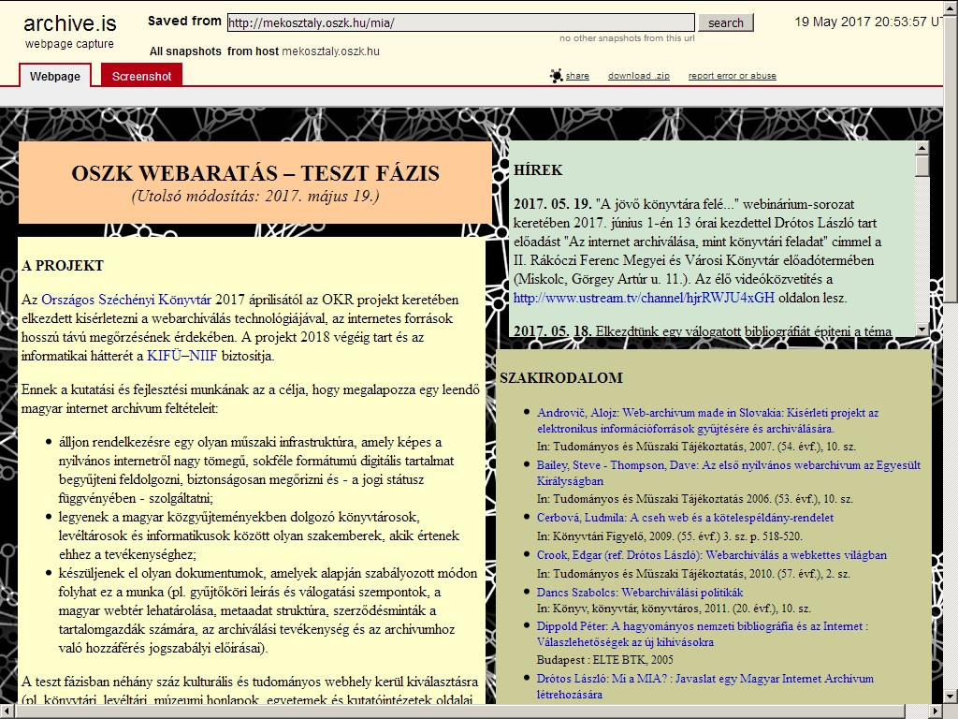
A megadott URL címen levő oldalról készít egy mentést és egy fotót.

Slide 31
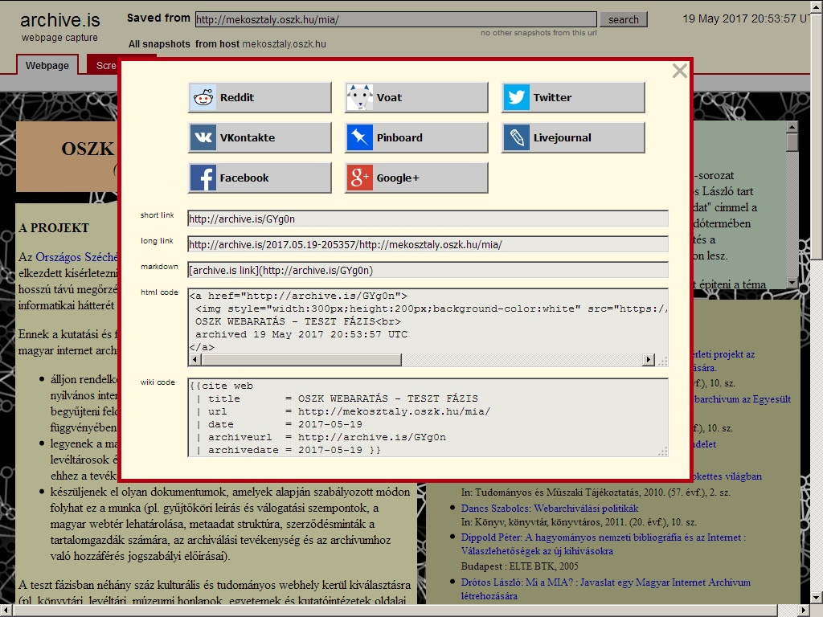
Az archív példány stabil URL címe megosztható, sőt wiki-be is másolható.

Slide 32
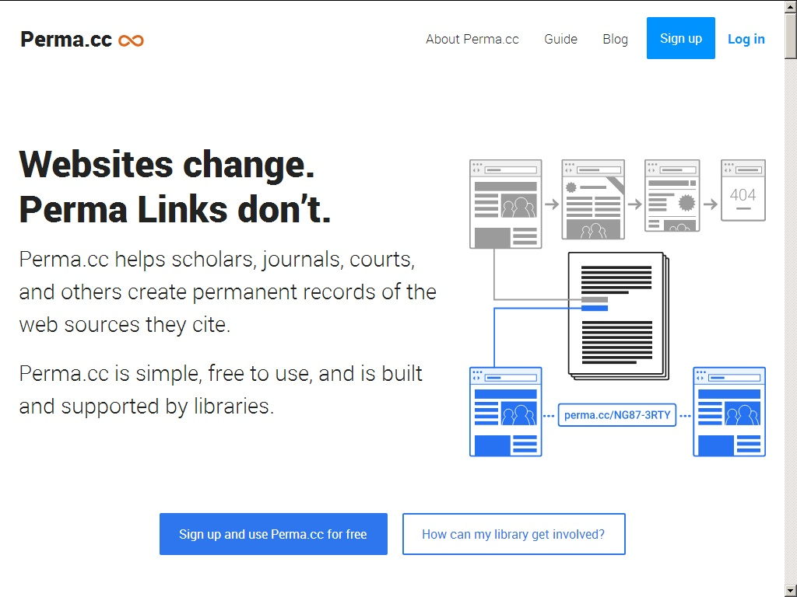
Példák: Perma.cc
Könyvtáraknak ingyenes, igény szerinti weboldal archiváló szolgáltatás.

Slide 33
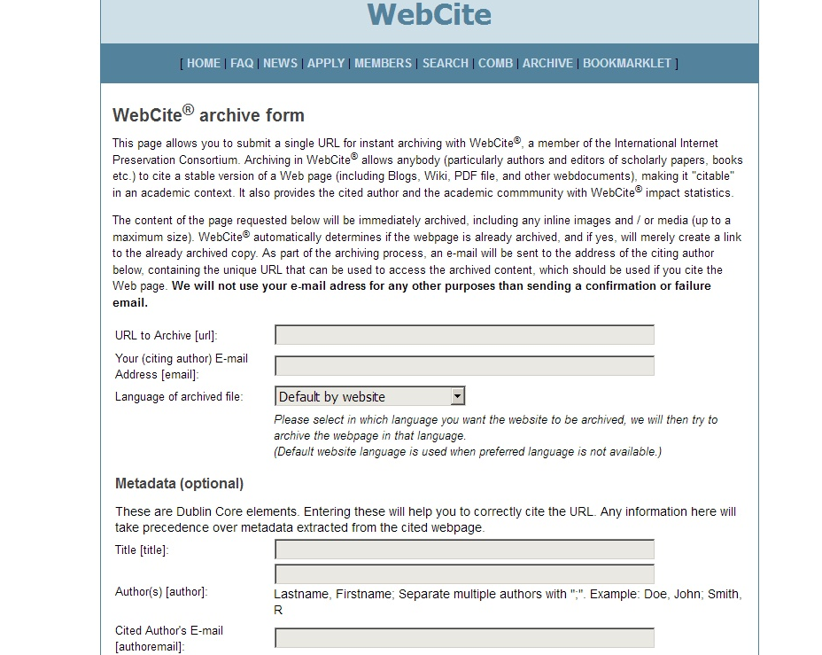
Példák: WebCite
Stabil hivatkozhatóságot biztosító ingyenes weboldal archiváló szolgáltatás.

Slide 34
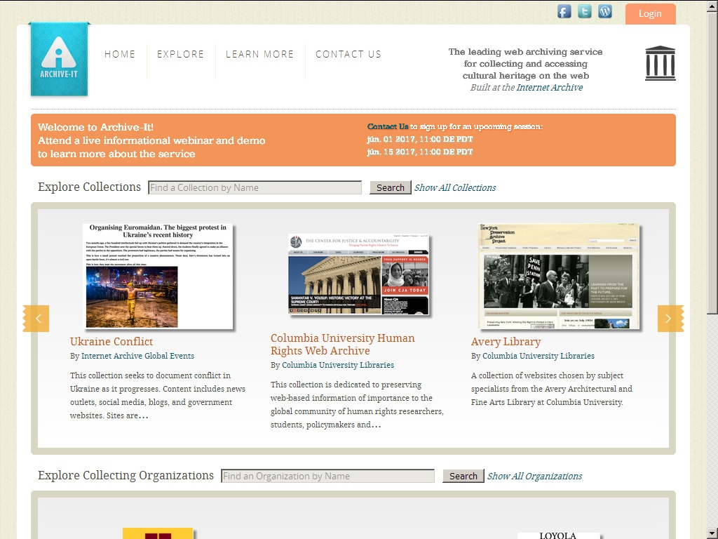
Példák: Archive-It
Az Internet Archive előfizetéses webarchiváló szolgáltatása pl. könyvtáraknak.

Slide 35
Mivel?
Nagy méretű automatizált webarchívumoknál ma már többnyire az IIPC (International Internet Preservation Consortium) által támogatott megoldásokat használják (pl. egy vagy több összekapcsolt Linux szerveren):
Heritrix aratószoftver (crawler, spider, web robot)
OpenWayback megjelenítő
NutchWAX kereső
Web Curator Tool keretrendszer (ütemező, metaadatoló)
* WARC tárolási formátum

Slide 36
Miért?
hogy legyen múltja is az internetnek, ne csak jelene;
hogy kutathassuk a virtuális világ történetét, valamint a valódi világ eseményeinek internetes lenyomatait;
hogy megbízhatóan tudjunk hivatkozni tudományos publikációkban és tananyagokban online forrásokra;
hogy helyreállíthatók legyenek elveszett webhelyek;
hogy vitás esetekben bizonyítható legyen, hogy mi jelent meg egy weboldalon;
hogy elemezni és ábrázolni lehessen a nagy tömegű digitális tartalmat;
hogy a 404-es hibákra más megoldás is legyen, ne csak a vicces képek.

Slide 37
Példák: A National Library of Scotland honlapja

Slide 38
Példák: A tajvani nemzeti webarchívum idővonala

Slide 39
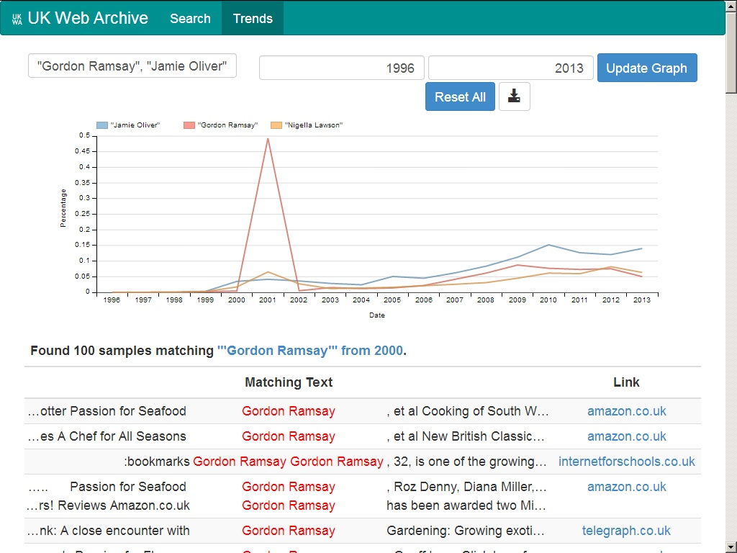
Példák: Trendelemzés a brit webarchívumban

Slide 40
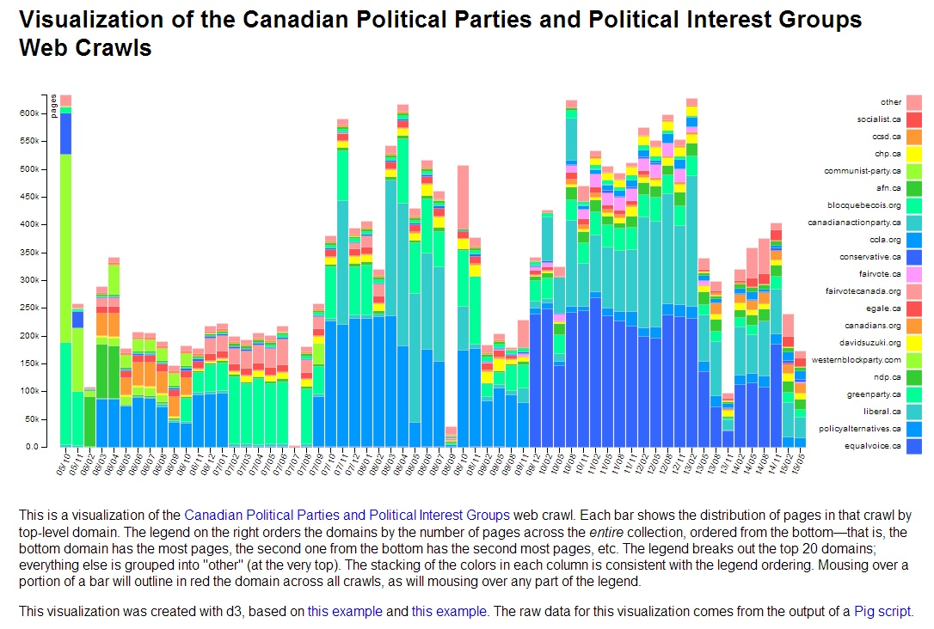
Példák: Kanadai pártok webhelyeinek mérete

Slide 41
Hol tartunk?
Internet Archive (1996 óta 286 milliárd weboldal).
Kb. 40 nemzeti szintű webarchívum több mint 30 országban (általában már második generációsak).
Sok kisebb-nagyobb projekt külföldi könyvtárakban, levéltárakban, állami hivataloknál, tudományos intézetekben, egyetemeken, vállalatoknál.
Magyarországon még nincs komolyabb webarchívum.
A 2010-es évek első felében az ELTE Tudománytörténet és Tudományfilozófia Tanszékén volt egy webaratási kísérlet: kb. 400 tudományos és oktatási intézet honlapját, valamint hírportálok anyagát mentették.
A NAVA néhány éve az MTVA számára gyűjt online sajtóhíreket (jelenleg kb. 2 millió rekord).

Slide 42
Hol tartunk?
Az OSZK az Országos Könyvtári Rendszer fejlesztése keretében 2017 márciusától 2018 végéig egy kísérleti fázisú webarchiválási projektet indított, azzal a céllal, hogy megalapozza egy leendő, üzemszerűen működő magyar internet archívum feltételeit.
Egyelőre a technológia tesztelése, a külföldi jó példák megismerése, a szükséges elméleti és gyakorlati ismeretek megszerzése folyik.
A számítógépes hátteret (szerver+tárhely) a KIFÜ-NIIF biztosítja.
A projektbe bekapcsolódott már néhány közgyűjtemény és várjuk más érdeklődők jelentkezését is.

Slide 43
Honlap:http://mekosztaly.oszk.hu/mia/

Slide 44
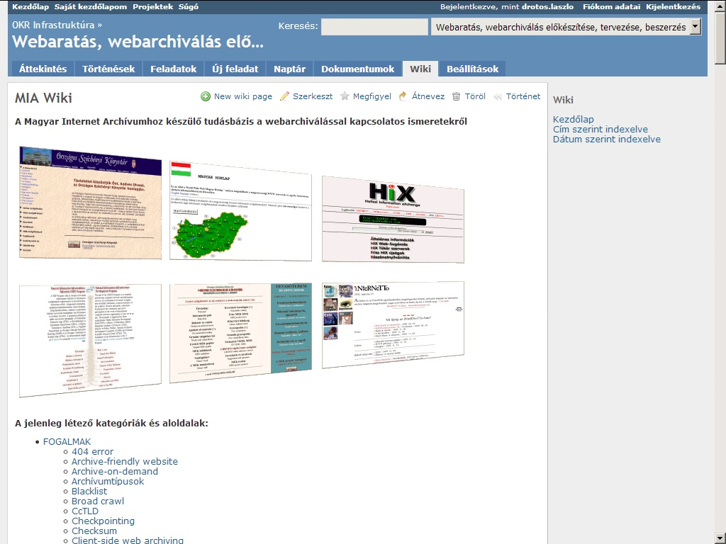
Wiki:http://mekosztaly.oszk.hu/mia/MIA_wiki.html

Slide 45
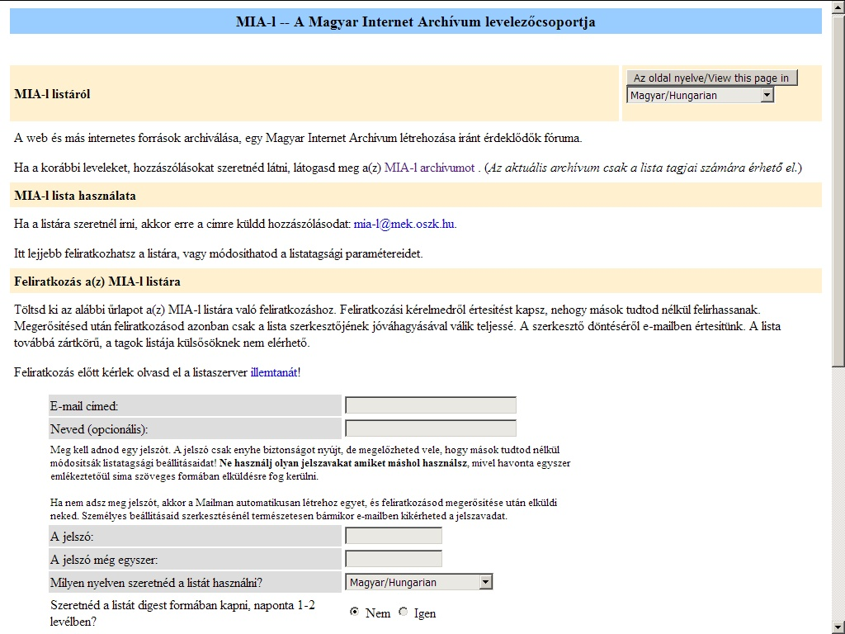
Lista:http://mekosztaly.oszk.hu/cgi-bin/mailman/listinfo/mia-l

Slide 46
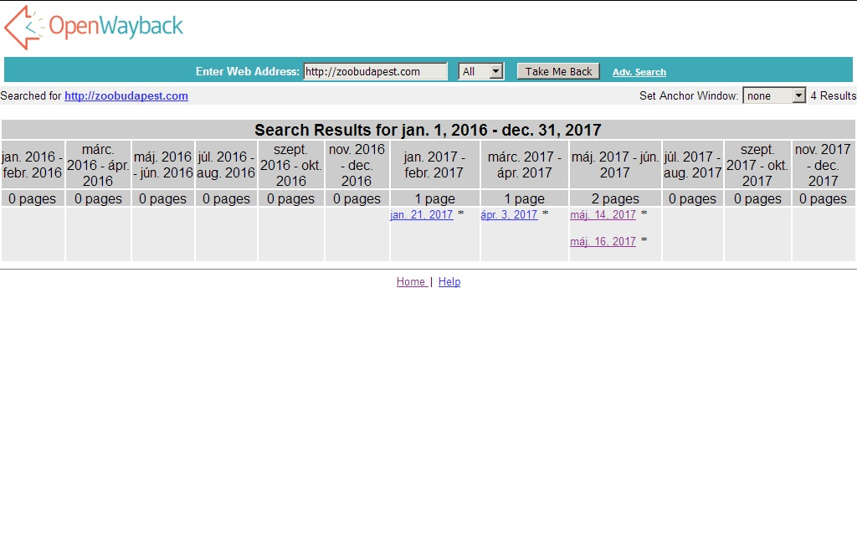
Az Állatkert honlapjának néhány próbamentése

Slide 47
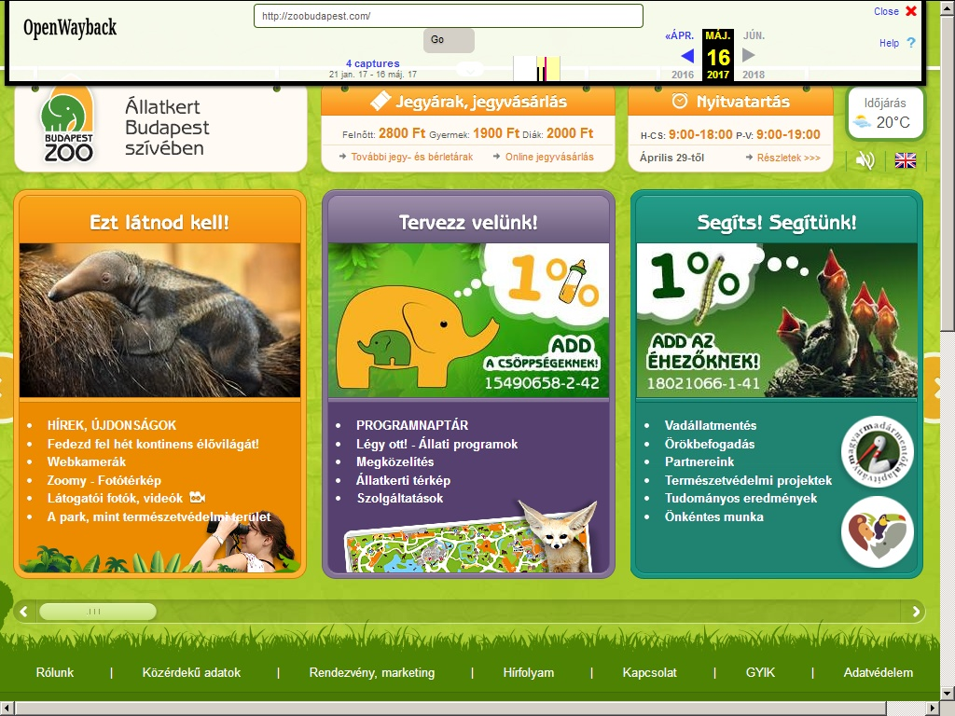
Az archivált honlap a Wayback megjelenítőben

Slide 48
Hová kellene eljutni?
Közgyűjtemények, intézmények és cégek közötti munkamegosztással működő, nagy teljesítményű, fenntartható nemzeti internet archívum, amely képes:
rendszeresen menteni sok ezer fontos magyar webhelyet;
alkalomszerűen menteni egyes hírforrásokat kiemelt eseményekhez kapcsolódva;
évente kétszer egy reprezentatívnak tekinthető mentést csinálni a magyar webtérről;
kötelespéldányként és önkéntesen beadott webes és más internetes tartalmakat befogadni;
mindezeket hosszú távon megőrizni és megtekinthető állapotban tartani;
szolgáltatásokat nyújtani az internetezők, a tartalomgazdák, a tudományos, oktatási, kormányzati és üzleti szféra számára.

Slide 49
Hová kellene eljutni?
Legyenek nálunk is a webhelyek és az egyéb online források megőrzéséhez értő könyvtárosok, informatikusok és egyéb szakemberek, akik képesek akár magánszemélyek, akár más intézmények, akár a saját könyvtáruk, levéltáruk vagy múzeumuk számára kisebb-nagyobb archívumokat létrehozni.
Legyen egy olyan jogi környezet, amely a magyar közgyűjtemények számára is lehetővé teszi, hogy a nyilvános internetről archiváljanak tartalmakat, valamint azokat – a szerzői és személyiségi jogi korlátozások figyelembevételével – nyilvánosan vagy helyben szolgáltassák.

Slide 50
Hová kellene eljutni?
Inkább a 404-es hibák tűnjenek el, ne a weblapok... Köszönöm a figyelmet!

